Slide 1
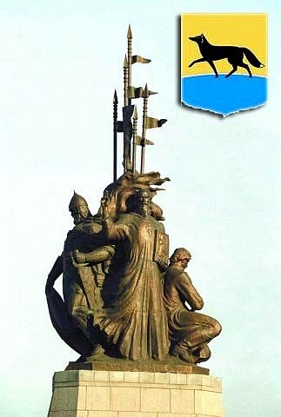
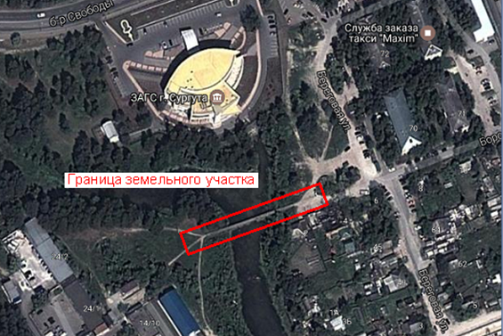
Сквер «Старожилов», пешеходный мост

Slide 2
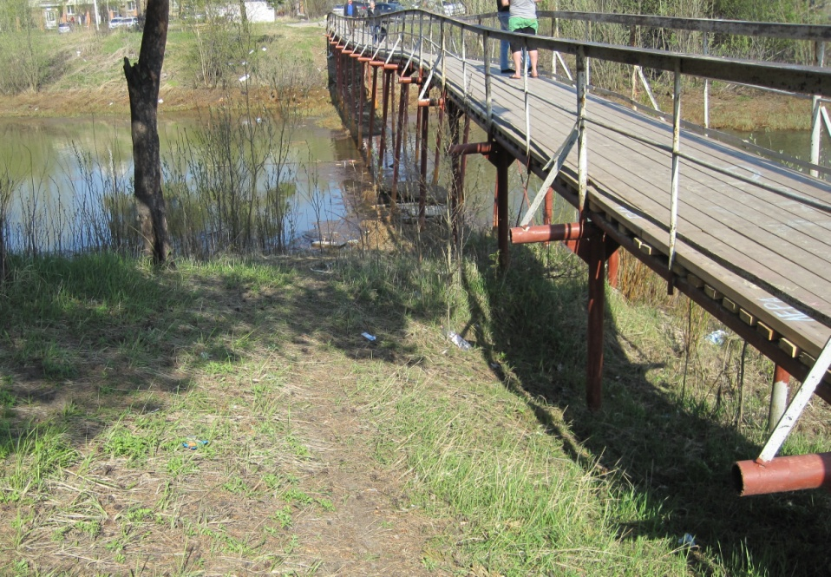
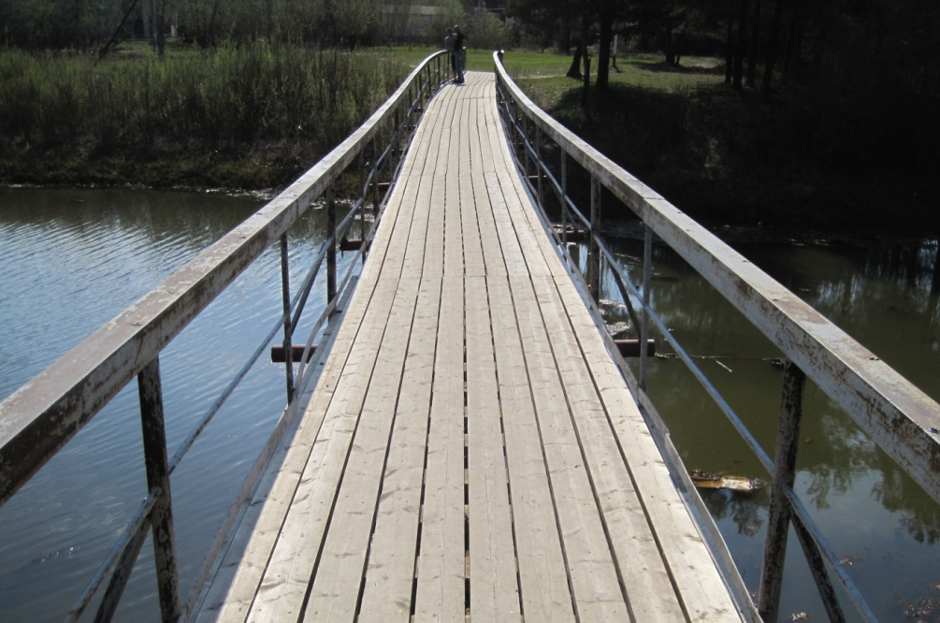
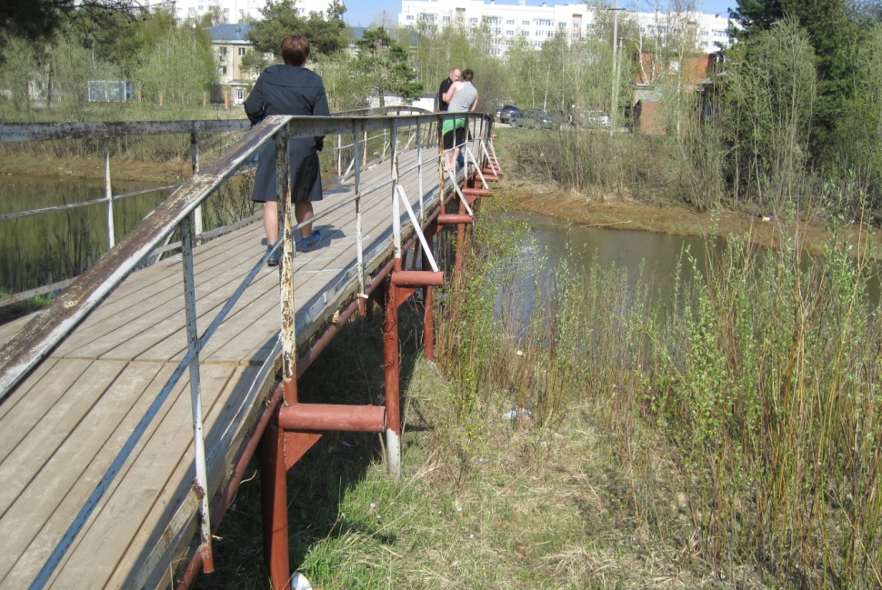
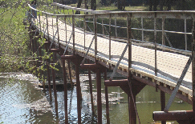
Пешеходный мост в сквере «Старожилов» расположен в верховье правого рукава реки Сайма береговой зоны Водохранилища

Slide 3
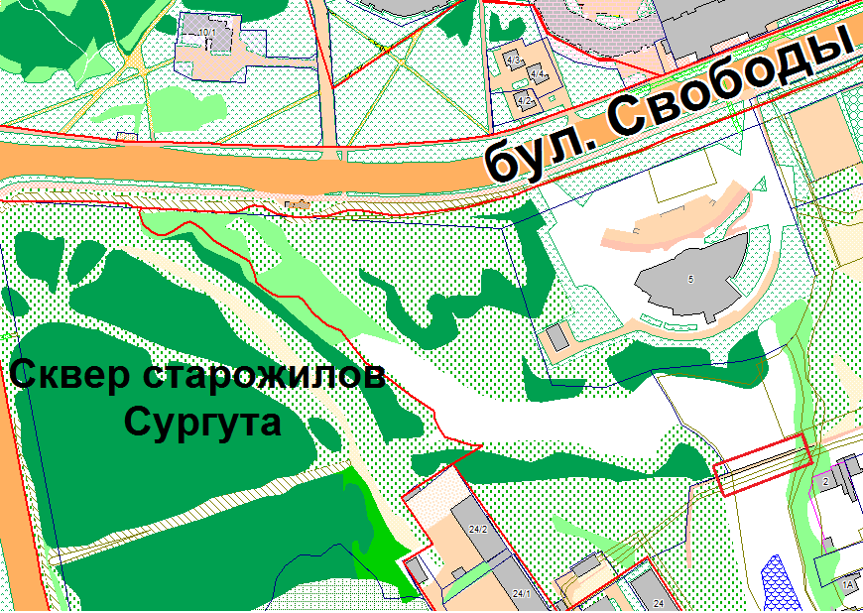
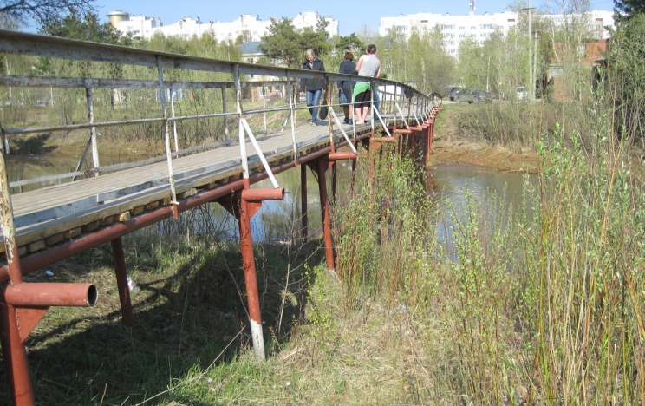
Пешеходный мост предназначен для пропуска пешеходного движения через правый рукав реки Сайма, обеспечивает транзитное сообщение между улицами Энергетиков и улицей Северная, а также обеспечивает дополнительный доступ на территорию сквера «Старожилов» и к объектам здравоохранения:
БУ ХМАО-Югры «Сургутская окружная клиническая больница»,
БУ ХМАО-Югры «Сургутский клинический кожно-венерологический диспансер».
Границы пешеходного моста

Slide 4
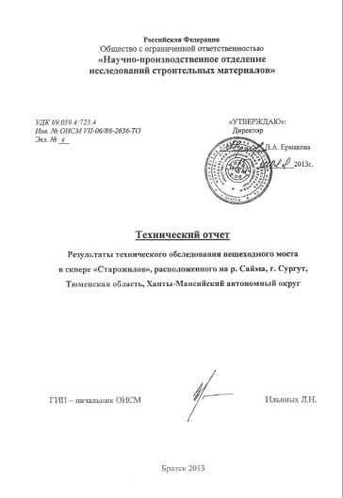
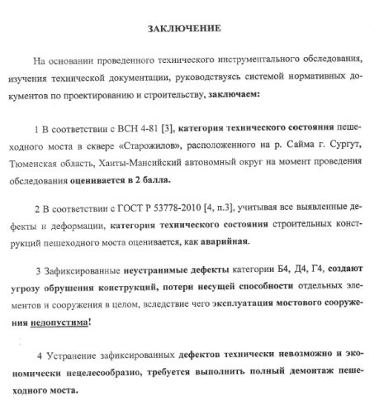
По результатам технического обследования существующего пешеходного моста ООО «Научно-производственное отделение исследования строительных материалов» мост признан аварийным.

Slide 5
На сегодняшний день разработана проектно-сметная документация на выполнение работ по строительству пешеходного моста в сквере «Старожилов».
Проект прошел государственную экспертизу.
Стоимость работ по строительству пешеходного моста составляет 18 584 580,00 рублей.
На 2017 г. запланировано строительство пешеходного моста, включая работы по полному демонтажу существующего моста.

Slide 6
Пешеходный мост представляет собой пространственную сборно-монолитную железобетонную конструкцию, состоящую из пролетного строения и опор. Пролетное строение состоит из сборных железобетонных балок.
Опоры пешеходного моста безростверковые, свайные индивидуального проектирования, состоящие из металлических свай диаметром 720 мм с заполнением монолитным бетоном и монолитных железобетонных ригелей и насадок.
Фасад пешеходного моста выполнен в едином архитектурном стиле со сквером Старожилов.
В целях архитектурно-художественного оформления пешеходного моста
- применено индивидуальное кованое перильное ограждение;
- предусмотрено освещение прохожей части моста современными светодиодными антивандальными опорами освещения;
- прохожая часть выполнена тротуарной плиткой.
Отметки прохожей части пешеходного моста расположены в одном уровне с отметками пешеходной зоны сквера Старожилов для обеспечения беспрепятственного доступа пешеходов, а также маломобильных групп населения.

Slide 7
